Slide 1



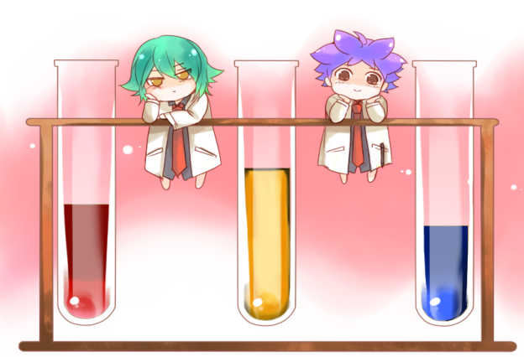

CHÀO MỪNG QUÝ THẦY CÔ
ĐẾN DỰ GIỜ
Môn Tiếng Việt
Bài 35: Ôn tập và kể chuyện

Slide 2

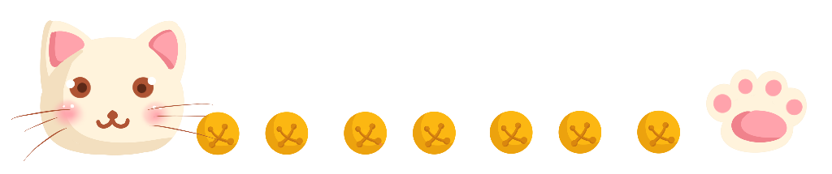
quả cam
KHỞI ĐỘNG
tăm tre
củ sâm
râm ran

Slide 3
2. Đọc
 | n | m
a
aê
aâ
 | n
o
oâ
ô
e
eâ
i
u
an
am
on
aên
aêm
oân
aân
aâm
ôn
en
eân
in
un

Slide 4


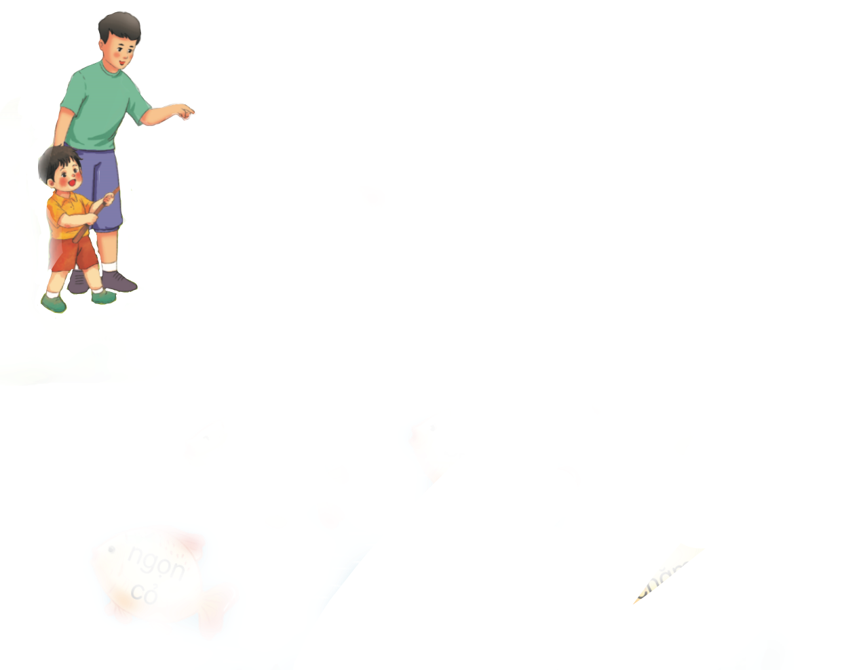










E
Ê
A
B
C
Notes:
Click vào từng chữ thường để bật âm thanh đọc chữ đó
Chữ hoa không làm vì nặng, khó chạy slide

Slide 5
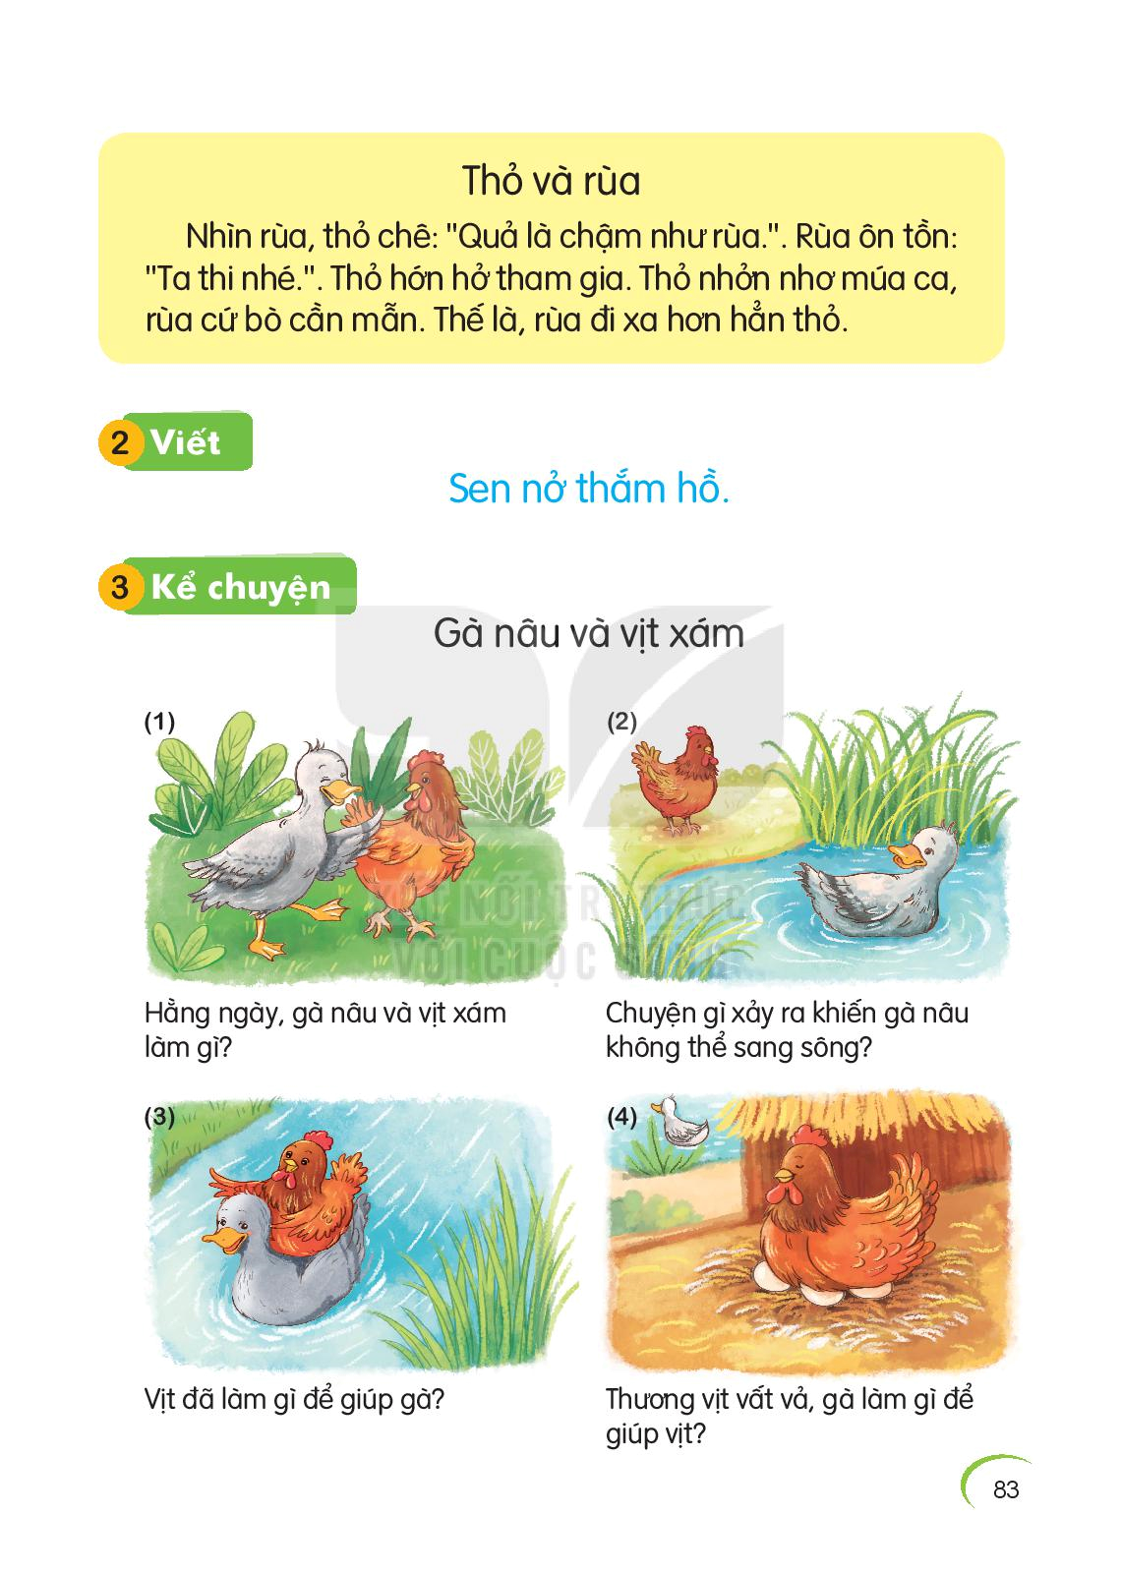

2. Đọc

Slide 6


Tô và viết

Slide 7
sen nở thắm hồ

Slide 8

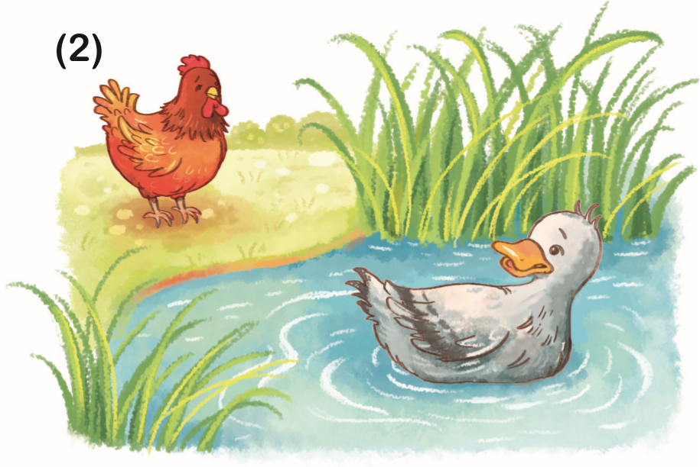
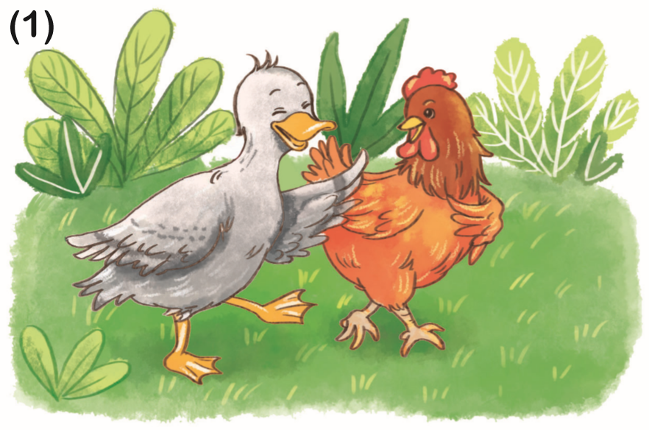
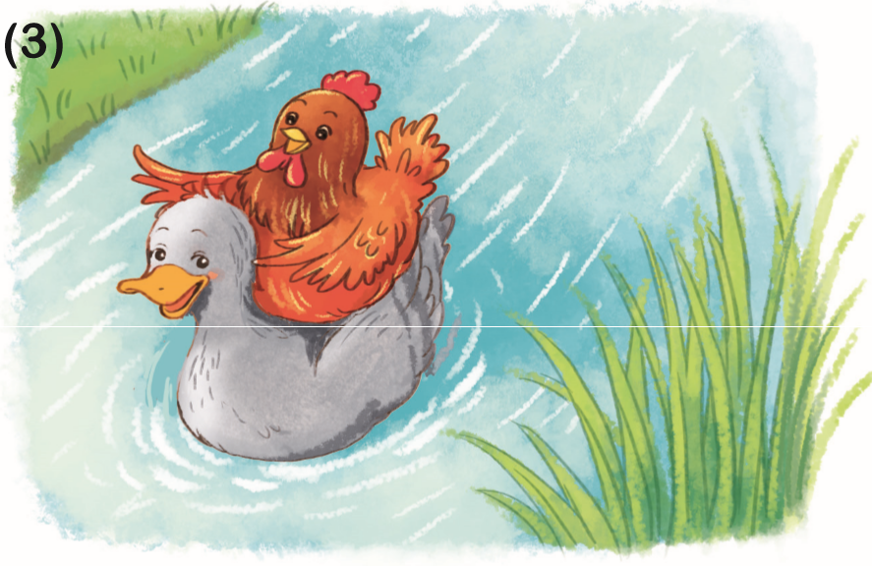
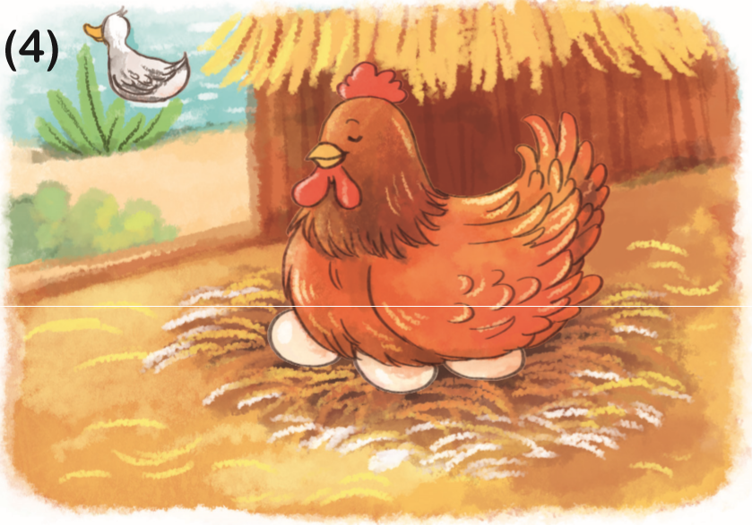

Gà nâu và vịt xám

Slide 9
Hằng ngày gà nâu và vịt xám làm gì?
Notes:
Chưa có hiệu ứng

Slide 10
Chuyện gì xảy ra khiến gà nâu không thể sang sông?

Slide 11
Vịt đã làm gì để giúp gà?

Slide 12
Thương vịt vất vả, gà đã làm gì để giúp vịt?

Slide 13
Gà nâu và vịt xám

Slide 14





CẢM ƠN THẦY CÔ
VÀ CÁC EM HỌC SINH
The end

